Slide 1
Prvi programi
v Pythonu

Slide 2
Iz zapisa v program
NEPOSREDNO IZVAJANJE V THONNYU
Uporabnika vprašaj po imenu
Napiši pozdravno sporočilo
Vprašaj ga še po starosti
Izpiši sporočilo, da je zanimivo imeti toliko let
Izračunaj njegovo starost naslednje leto
Izpiši, koliko let bo star naslednje leto
ime = input('Kako ti je ime: ')
pozdrav = 'Pozdravljen ' + ime + '!'
print(pozdrav)
starost = input('In koliko si star? ')
print('Zanimivo,', starost, 'let!')
drugo_leto = int(starost) + 1
print('Kmalu boš star', drugo_leto, 'let')

Slide 3
input
print
'Matija'
int('12')
+
Branje podatkov
Izpisovanje
niz – zaporedje znakov med '
Iz niza v število (celo)
Seštevanje števil ali stikanje nizov

Slide 4
Koda
ime_igralca = 'Andrej'
zadeti_prosti_meti = 7
zadeti_meti2 = 6
zadeti_meti3 = 2
točk = zadeti_prosti_meti + zadeti_meti2 * 2
točk = točk + zadeti_meti3 * 3
print(ime_igralca, 'je dosegel', točk, 'točk')
Kaj počne ta koda?

Slide 5
Koda rešuje naslednji problem
Košarkar Andrej je zadel 7 prostih metov, 6 metov za dve točki in dve trojki.
Napiši program, ki izpiše, koliko točk je dosegel Andrej

Slide 6
Koda
Prireditveni stavek
Uporaba spremenljivk
ime_igralca = 'Andrej'
zadeti_prosti_meti = 7
zadeti_meti2 = 6
zadeti_meti3 = 2
točk = zadeti_prosti_meti + zadeti_meti2 * 2
točk = točk + zadeti_meti3 * 3
print(ime_igralca, 'je dosegel', točk, 'točk')
* je ?
Več izpisanih stvari
Spremenljivka točk levo in desno

Slide 7
Koda - spremembe I
ime_igralca = 'Andrej'
zadeti_prosti_meti = 7
zadeti_meti2 = 6
zadeti_meti3 = 2
točk = zadeti_prosti_meti + zadeti_meti2 * 2
točk = točk + zadeti_meti3 * 3
print(ime_igralca, 'je dosegel', točk, 'točk')
Preberimo ime igralca

Slide 8
Koda - spremenjena
ime_igralca = input('Ime igralca: ')
zadeti_prosti_meti = 7
zadeti_meti2 = 6
zadeti_meti3 = 2
točk = zadeti_prosti_meti + zadeti_meti2 * 2
točk = točk + zadeti_meti3 * 3
print(ime_igralca, 'je dosegel', točk, 'točk')

Slide 9
Koda - spremembe II
ime_igralca = input('Ime igralca: ')
zadeti_prosti_meti = 7
zadeti_meti2 = 6
zadeti_meti3 = 2
točk = zadeti_prosti_meti + zadeti_meti2 * 2
točk = točk + zadeti_meti3 * 3
print(ime_igralca, 'je dosegel', točk, 'točk')
Preberimo zadete mete

Slide 10
Koda - spremenjena
ime_igralca = input('Ime igralca: ')
prebrani_podatek = input('Koliko zadetih prostih metov: ')
zadeti_prosti_meti = int(prebrani_podatek)
prebrani_podatek = input('Koliko zadetih metov za 2: ')
zadeti_meti2 = int(prebrani_podatek)
prebrani_podatek = input('Koliko zadetih metov za 3: ')
zadeti_meti3 = int(prebrani_podatek)
točk = zadeti_prosti_meti + zadeti_meti2 * 2
točk = točk + zadeti_meti3 * 3
print(ime_igralca, 'je dosegel', točk, 'točk')

Slide 11
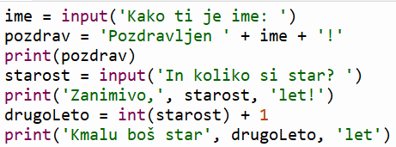
Koda
drugoLeto
?
drugo_leto

Slide 12
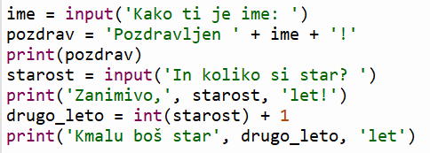
Koda - spremembe
Zamenjajmo vrstni red stavkov (npr. prvega in drugega)
Spremeniti, če je dekle
Dodati še starost ob zaključku študija

Slide 13
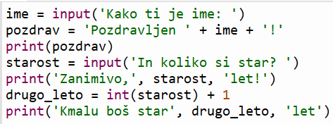
Koda - spremembe
Kaj če
  drugo_leto = starost + 1
Kaj pa če
    drugo_leto = starost + '1'
  Kaj pa
    drugo_leto = starost + str(1)

Slide 14
Kaj smo se naučili?
Pojem spremenljivke
Pomembnost vrstnega reda stavkov
Pojem niza
  Zaporedje znakov med znakoma '
Operator + "stakne" dva niza
print(…)
  Izpiše nekaj
  Več stvari – ločimo jih z vejico
input('bla')
  Izpiše bla in čaka, da nekaj natipkamo
  natipkano shrani v spremenljivko
  V tej spremenljivki je niz!

Slide 15
Kaj smo se še naučili?
V spremenljivke lahko shranimo tudi števila
int(niz)
  pretvori niz v celo število
+ med dvema številoma pomeni seštevanje števil
+ med nizoma pa njuno stikanje
str(število)
  pretvori število v niz

